Slide 1
전력사용량 예측 프로젝트
2018315025 신동준
2019315012 이재훈
2020315009 장하윤

Slide 2
목차
비즈니스 정의
데이터 출처
변수 설명
전처리 과정
EDA
다중공선성
모델 구축
모델 튜닝

Slide 3
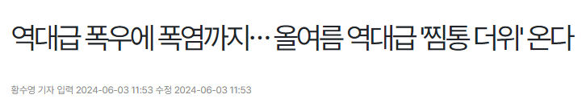
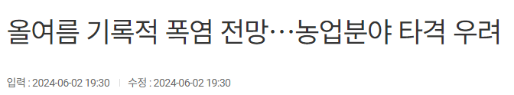
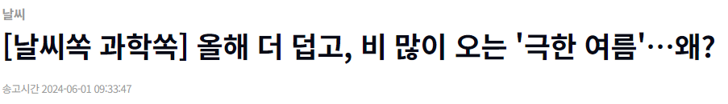
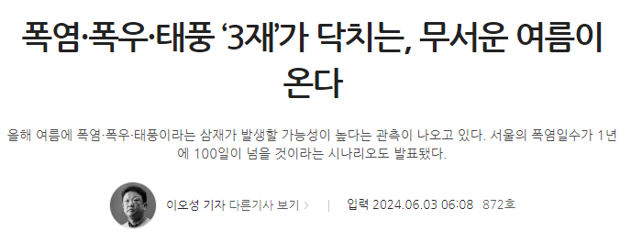
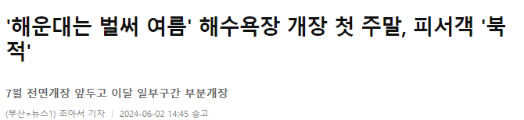
비즈니스 정의

Slide 4

데이터 출처
데이콘

Slide 5
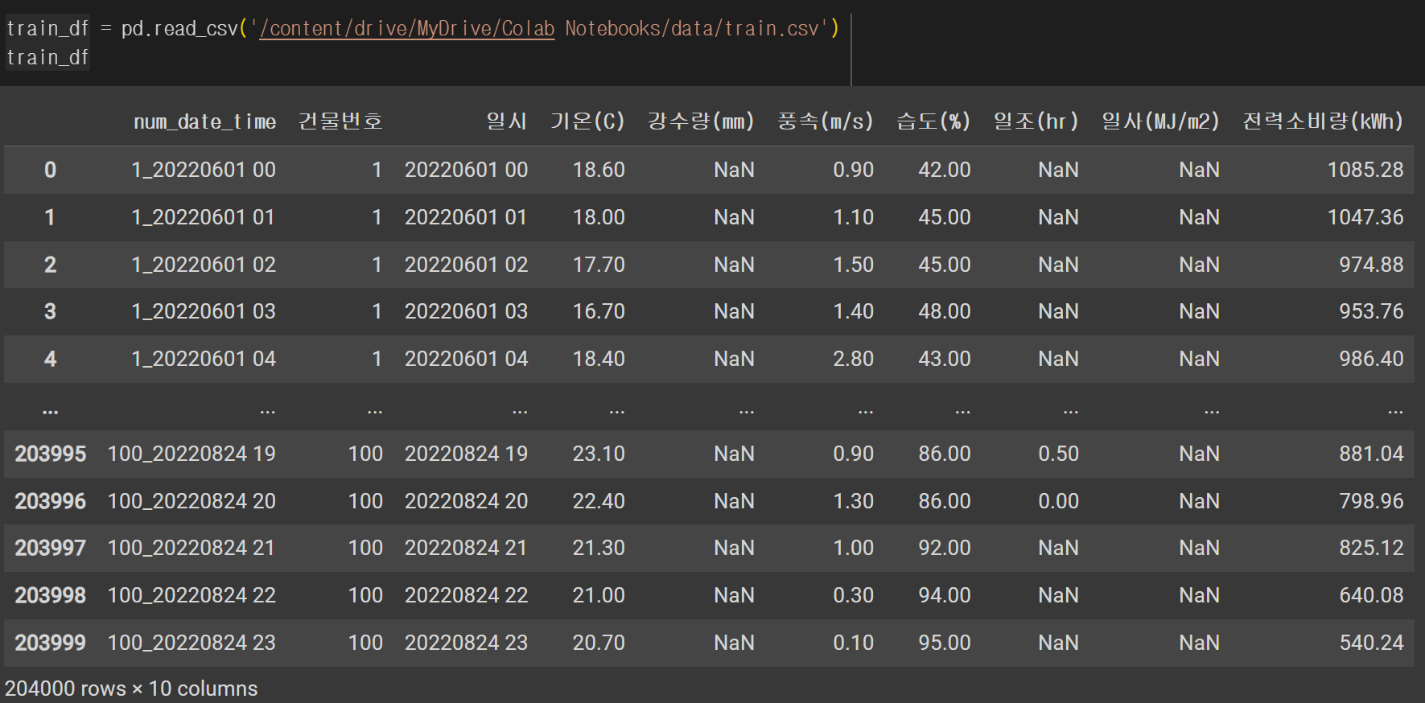
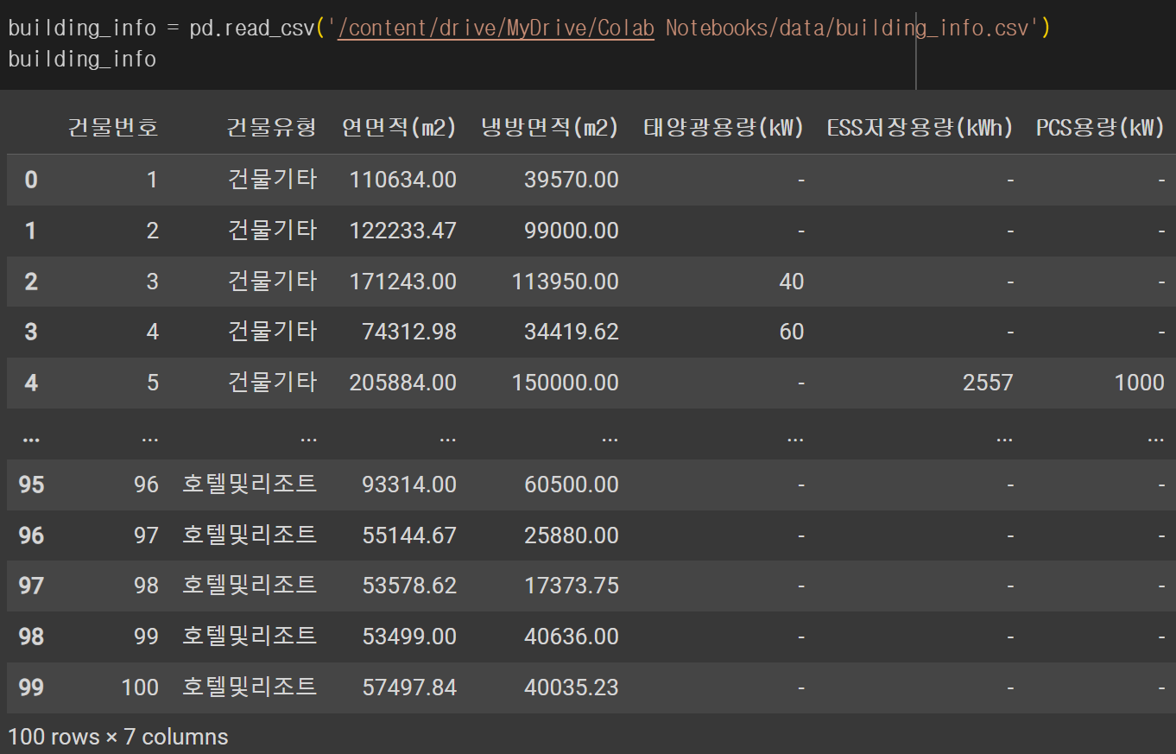
데이터 소개

Slide 6
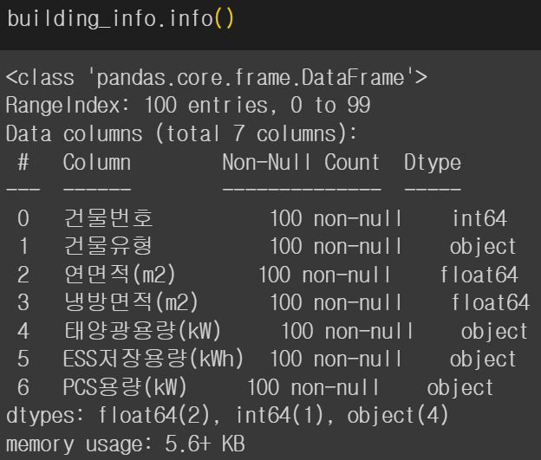
변수설명
- 건물번호
- 건물을 식별할 수 있는 고유한 번호
- 건물유형
- 건물의 용도나 구조에 따른 분류
- 연면적(m2)
- 건물 내부의 모든 층을 합한 총 바닥면적
- 냉방면적(m2)
- 냉방 설비가 설치된 바닥 면적
- 태양광용량(kW)
- 건물에 설치된 태양광 발전 설비의 총 용량
- ESS저장용량(kWh)
- 건물에 설치된 에너지저장장치(ESS)의 총 저장 용량
- ESS는 태양광 발전 시스템에서 생산된 에너지를 저장하는 데 사용
- PCS용량(kW)
- 전력변환장치(Power Conditioning System)의 총 용량
- AC 전력으로 변환하는 핵심 구성 요소

Slide 7
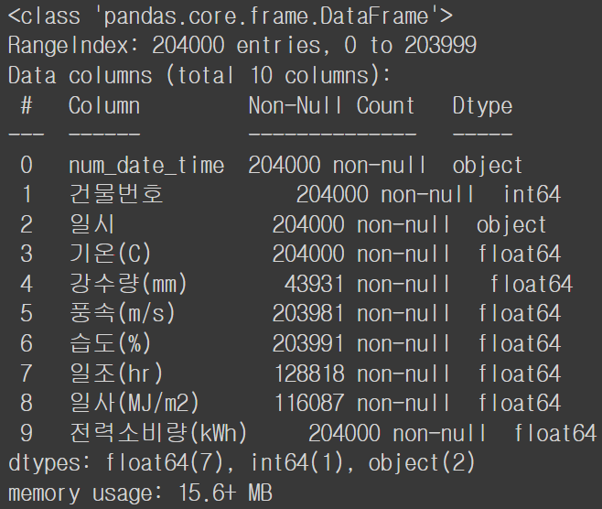
변수설명
- num_date_time
- 측정 시간
- 건물번호
- 일시
- 측정 시간 num_date_time과 동일함
- 기온(C)
- C단위
- 강수량(mm)
- 0mm : 강수 없음
- 0.1 ~ 1mm : 흩날리는 비, 우산 없어도 되는 정도
- 1 ~ 3mm : 가늘게 내리는 비, 우산 없어도 되지만 살짝 불편한 정도
- 3 ~ 5mm : 부슬부슬 내리는 비, 우산 필요
- ...
- 30 ~ 40mm : 쏟아붓는 비, 하천 범람, 침수 피해, 호우특보
- 40 ~ 50mm : 폭우, 하수 역류
- 50 ~ 70mm : 집중호우, 시설물 붕괴 가능성, 외출 위험
- 70 ~ 110mm : 자연재해급, 산사태
- 110mm ~ : 천재지변

Slide 8
변수설명
- 풍속(m/s)
- 바람의 세기를 나타내는 척도
- 0 ~ 1.5 m/s : 완전 미풍
- 1.6 ~ 3.3 m/s : 약미풍, 바람 느껴짐
- 3.4 ~ 5.4 m/s : 강미풍, 깃발이 가볍게 날림
- 5.5 ~ 7.9 m/s : 중풍, 먼지가 일음
- 8.0 ~ 10.7 m/s : 약강풍, 파도가 조금 높아짐
- 10.8 ~ 13.8m/s : 중강풍, 큰 나뭇가지가 흔들림, 우산 사용 어려움
- 뒤에 더 많은 기준이 있지만 우리 데이터에는 그 이상은 없음
- 습도(%)
- 공기 중에 포함된 수증기의 양
- 일조(hr)
- 특정 기간 동안 햇빛이 비치는 시간
- 데이터에서는 1시간 기준으로 측정
- 일사(MJ/m2)
- 단위 면적당 도달하는 태양 에너지의 양
- 전력소비량(kWh)
- 종속변수

Slide 9
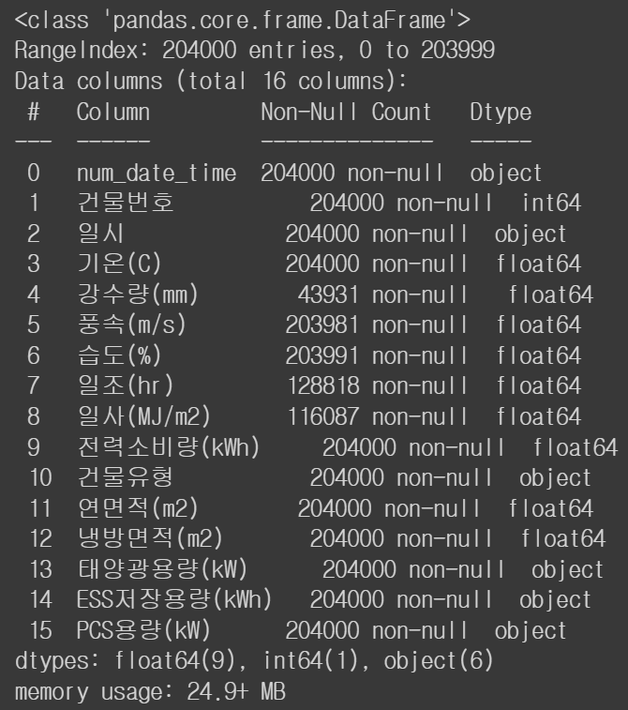
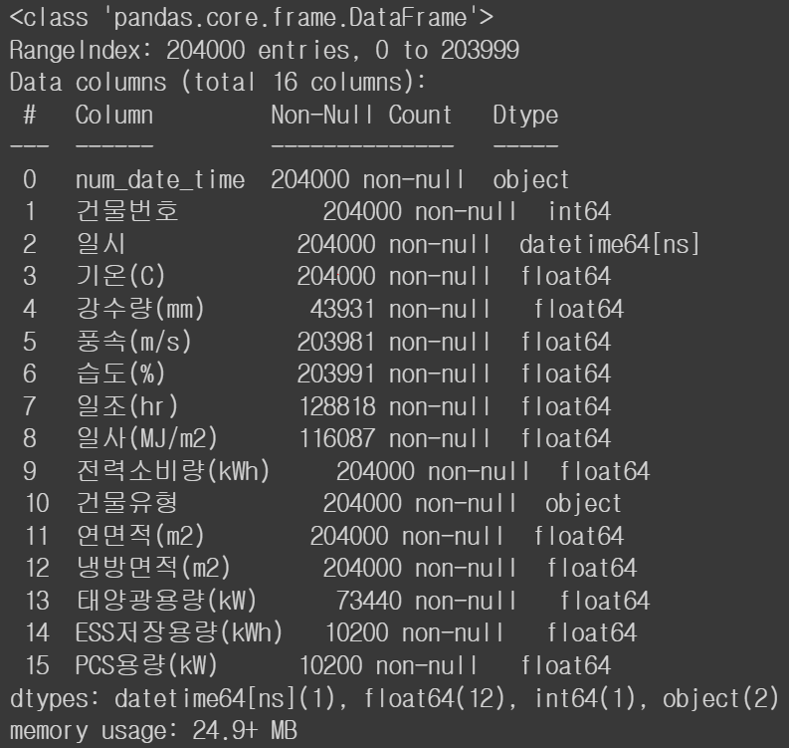
전처리 - 데이터 결합 & 데이터 타입 변경

Slide 10
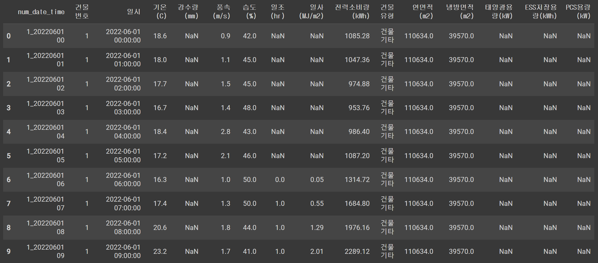
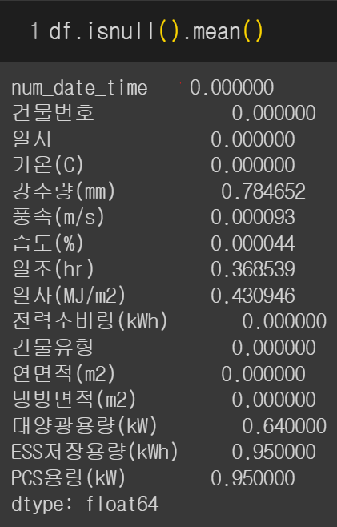
전처리 - 결측치 처리
- 강수량, 일조, 일사, 태양광 용량, ESS저장용량, PCS용량

Slide 11
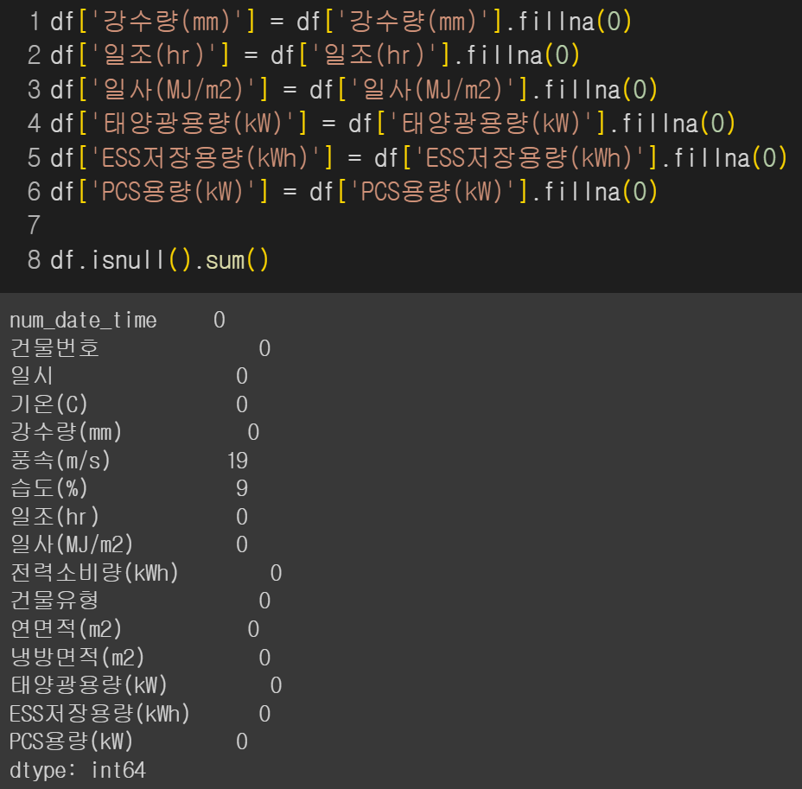
전처리 - 결측치 처리
- 결측치 전부 0으로 대체
- 풍속과 습도는 0인 경우가 매우 이례적인 경우 &
매우 적은 양 -> 삭제

Slide 12
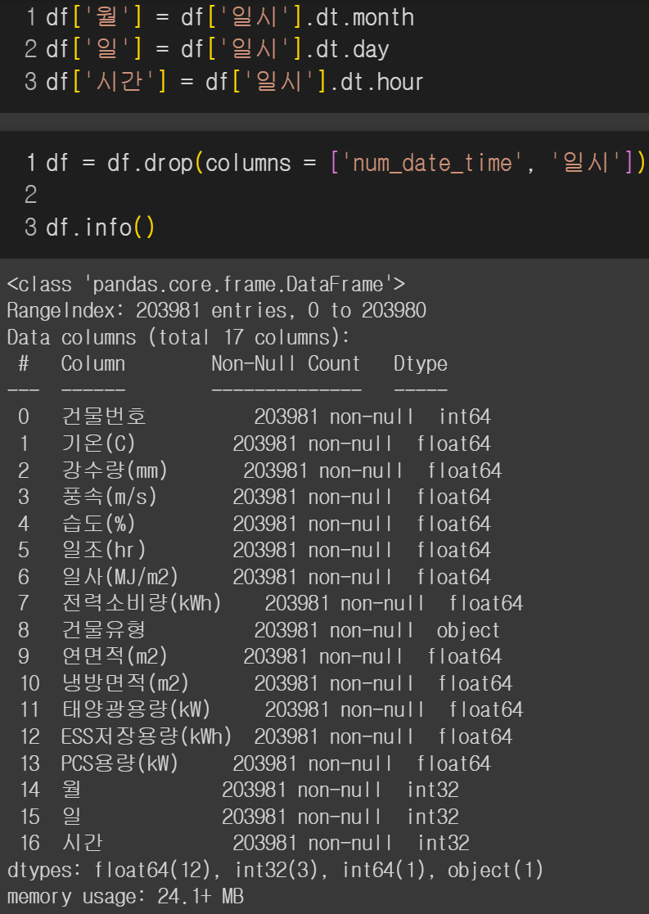
전처리 - 월, 일, 시간 분할
- 2022년 06월 01일 ~ 2022년 08월 24일

Slide 13
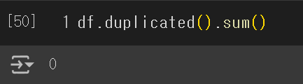
전처리 - 중복값 처리

Slide 14
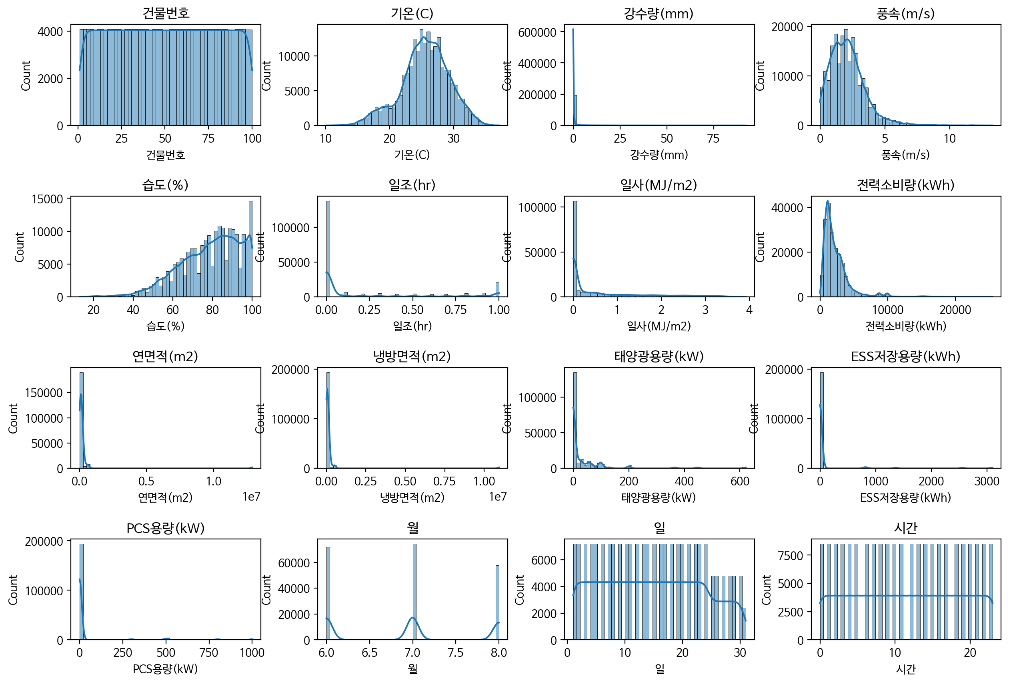
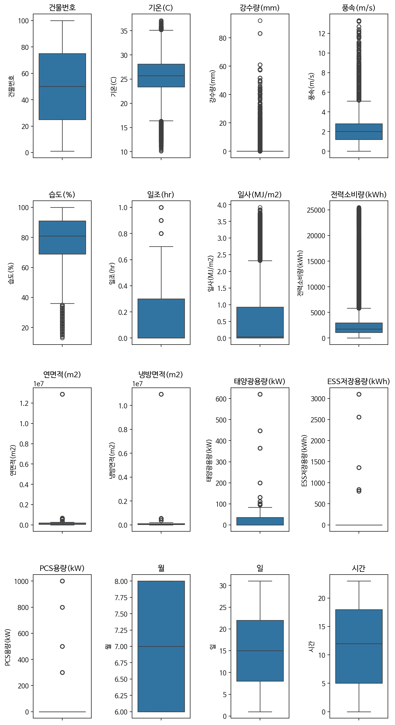
전처리 - 이상치 처리

Slide 15
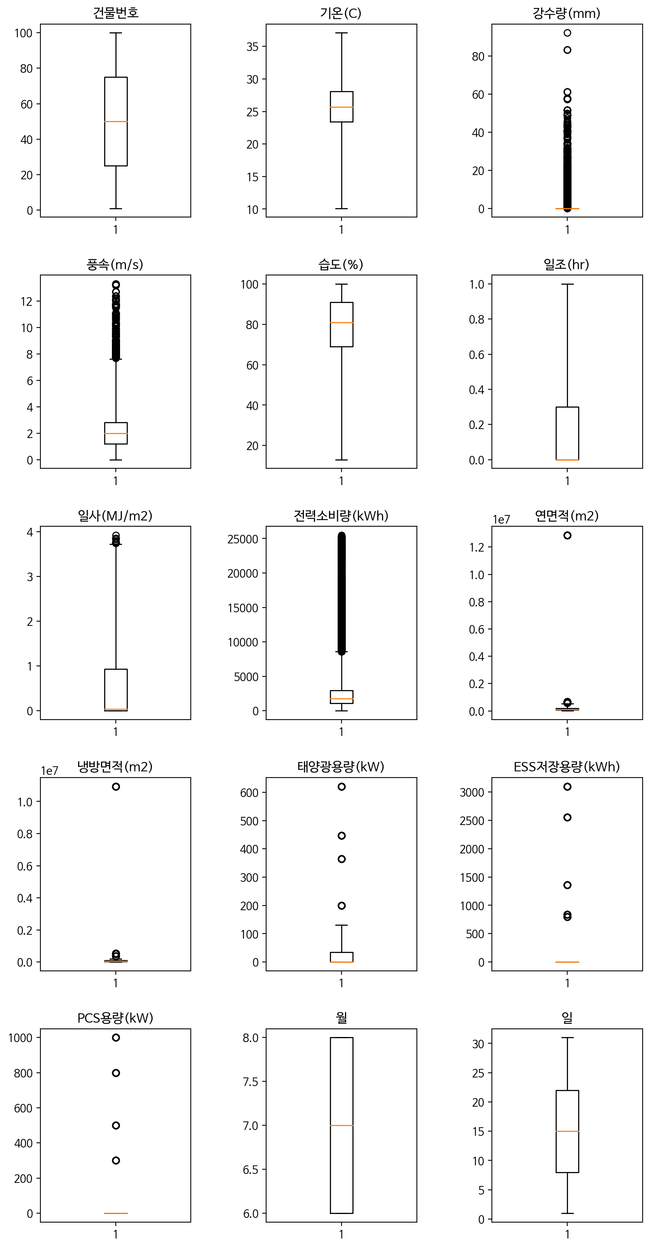
전처리 - 파생변수 생성

Slide 16
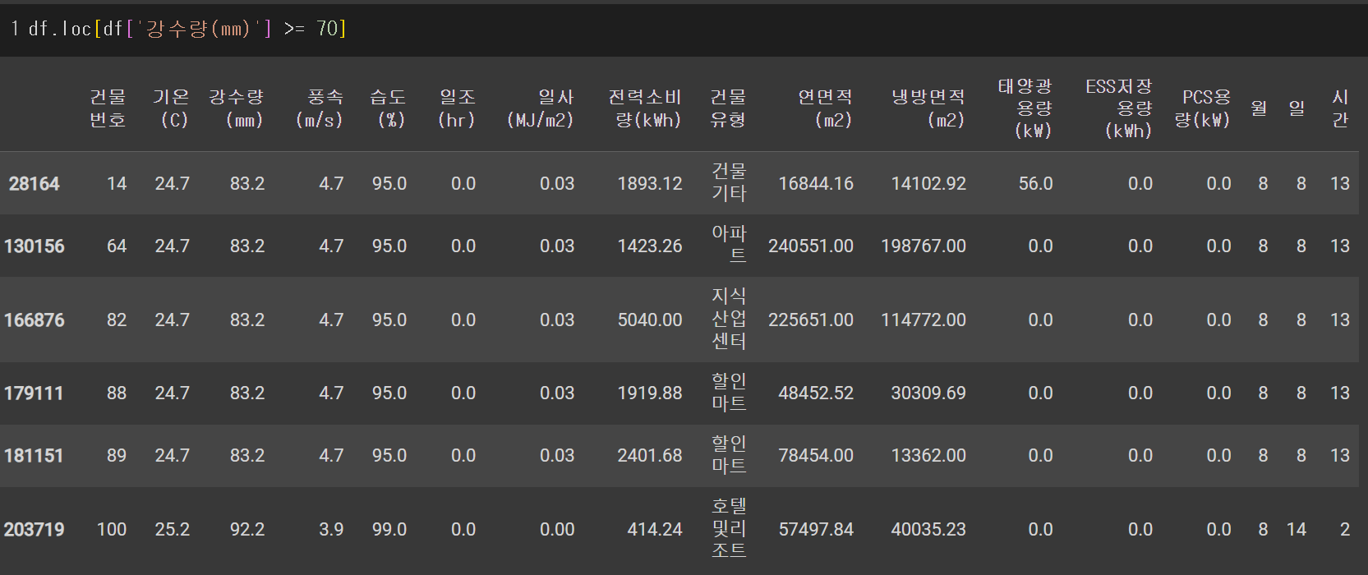
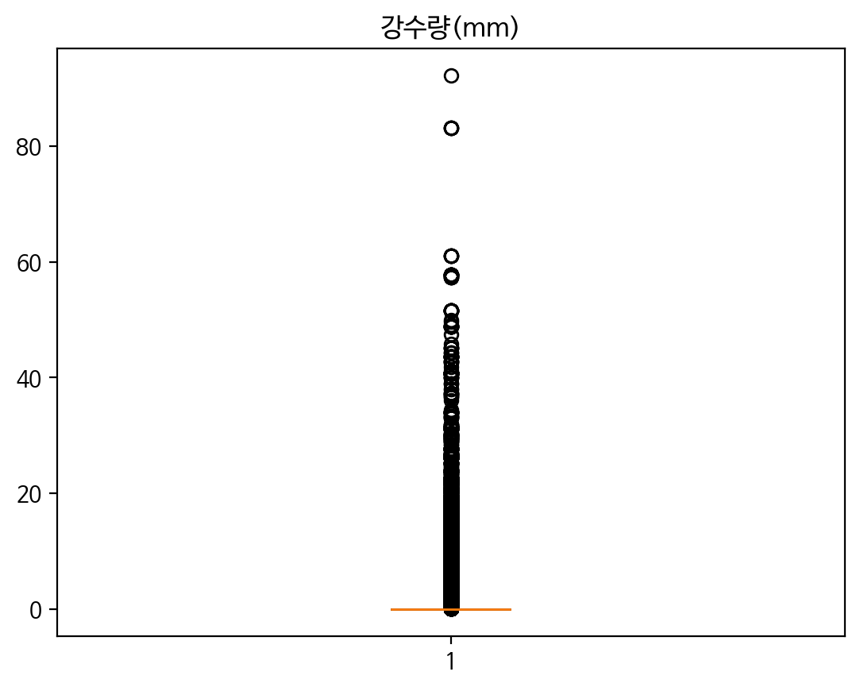
전처리 - 이상치 처리 (강수량)
- 강수량 70 이상 : 산사태, 자연재해 급

Slide 17
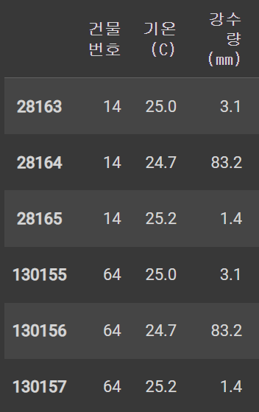
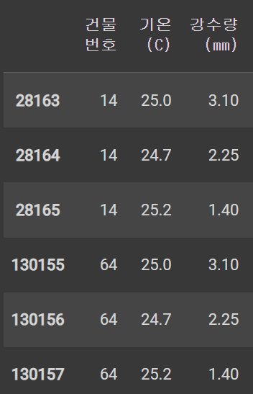
전처리 - 이상치 처리 (강수량)
앞 뒤 인덱스의 평균으로 대체

Slide 18
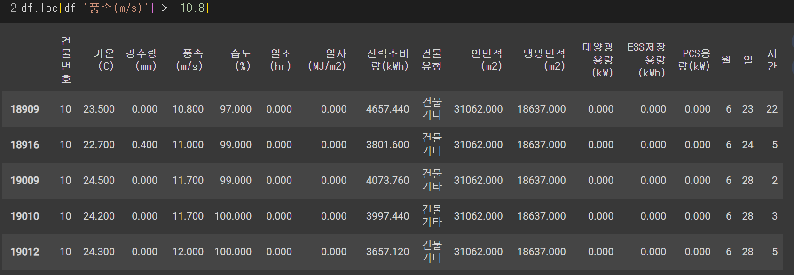
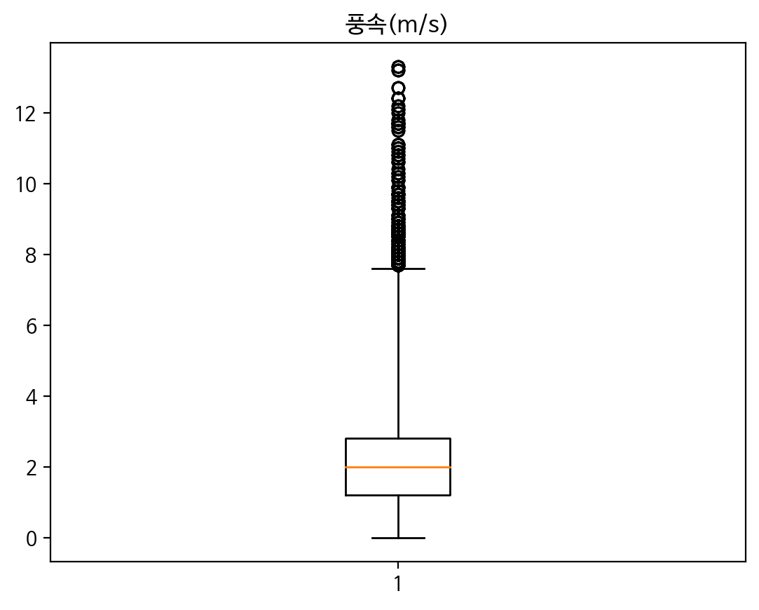
전처리 - 이상치 처리 (풍속)
- 풍속 10.8 이상 : 중강풍, 우산 사용 어려움

Slide 19
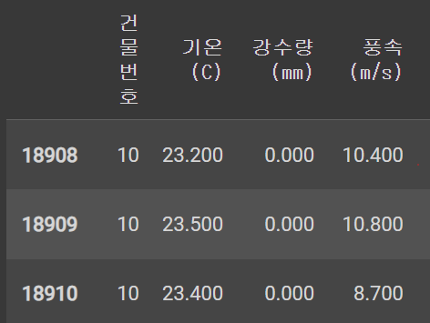
전처리 - 이상치 처리 (풍속)
- 모든 값들이 이상하게 튀는 값 없었음

Slide 20
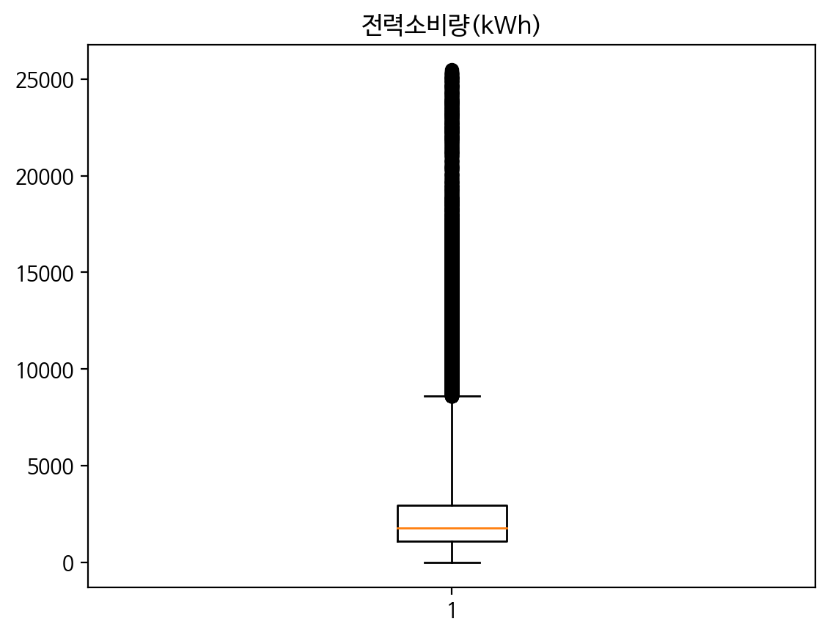
전처리 - 이상치 처리 (전력소비량)
- 이상치가 매우 많음
- 해당 이상치들의 건물 유형 파악

Slide 21
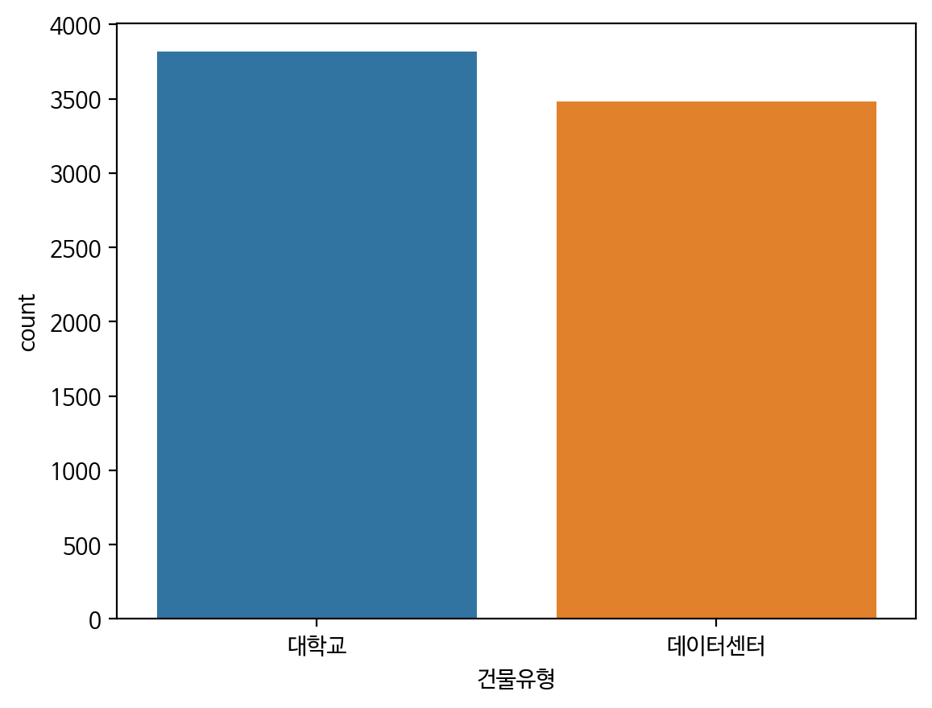
전처리 - 이상치 처리 (전력소비량)
- 전력을 많이 쓸만한 곳
- 이상치를 삭제하면 두 건물에 대한 데이터는
학습을 제대로 하지 못할 수 있으니 유지

Slide 22
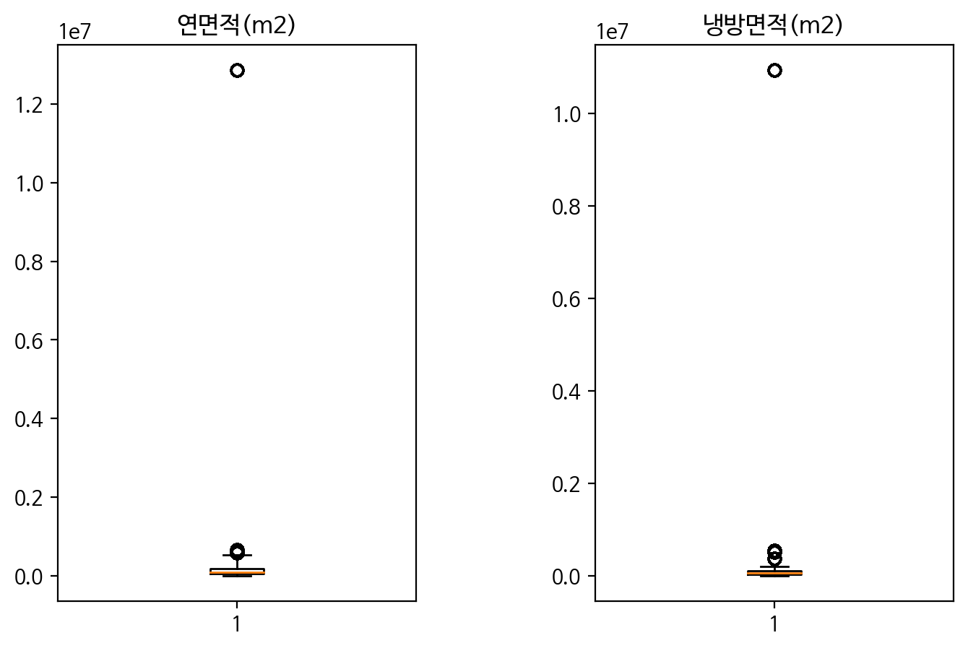
전처리 - 이상치 처리 (연면적 / 냉방면적)

Slide 23
전처리 - 이상치 처리 (연면적 / 냉방면적)
- 모두 같은 건물임을 확인
- 다른 값들에 비해 너무 크기 때문에 학습 시 방해가 될 수 있어 제거

Slide 24
필요 컬럼 추출
기온(C)
강수량(mm)
풍속(m/s)
습도(%)
일조(hr)
일사(MJ/m2)
전력소비량(kWh)
건물유형
연면적(m2)
냉방면적(m2)
월
일
시간
태양광용량(kW)

Slide 25
필요 컬럼 추출
처음에는 전력 소비에 대한 기상 조건의 영향에 중점
태양광용량, ESS저장용량, PCS용량의 필요성을 느끼지 못해 삭제
태양광용량, ESS저장용량, PCS용량을 지닌 건물과 아닌 건물
사이에 전력 소비량이 통계적으로 유의미한 차이가 있으면 학습에
필요한 변수이지 않을까?
T-test 진행

Slide 26
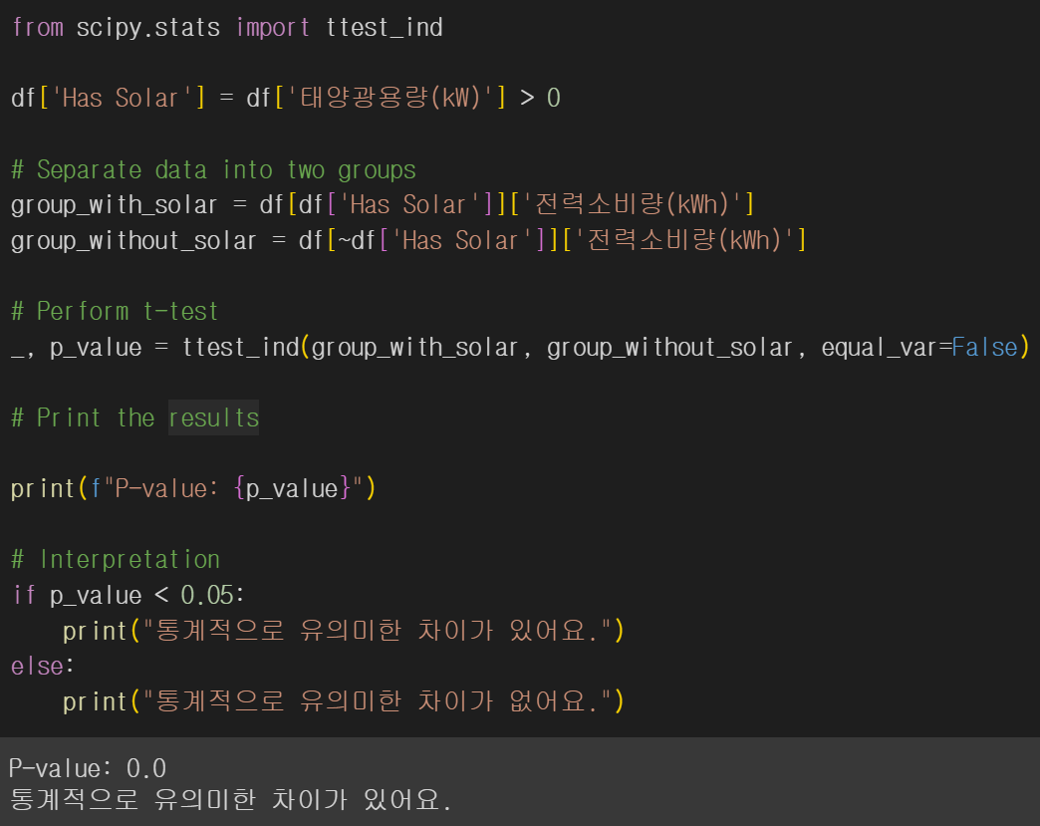
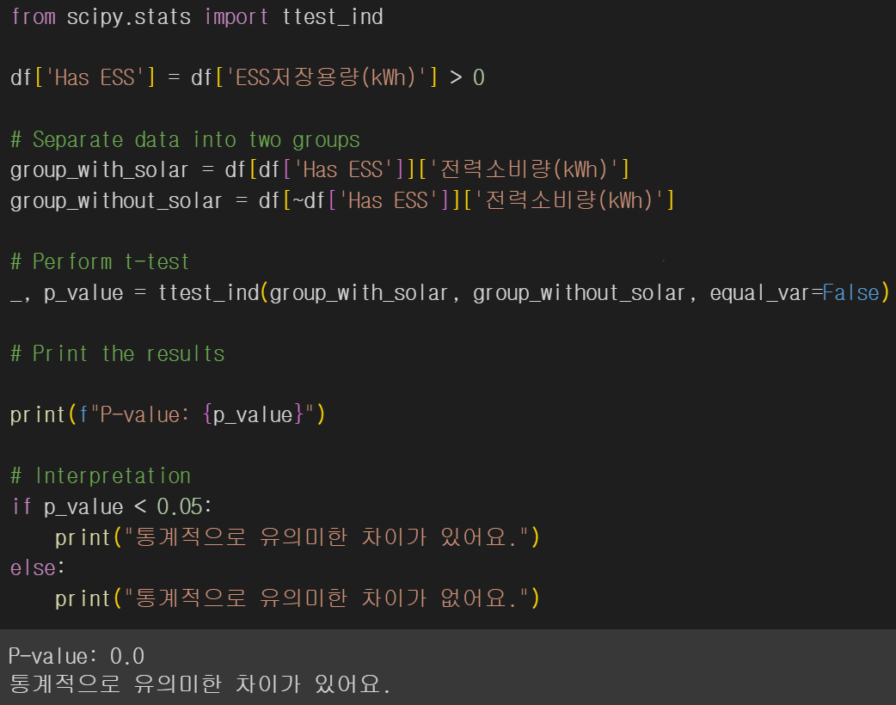
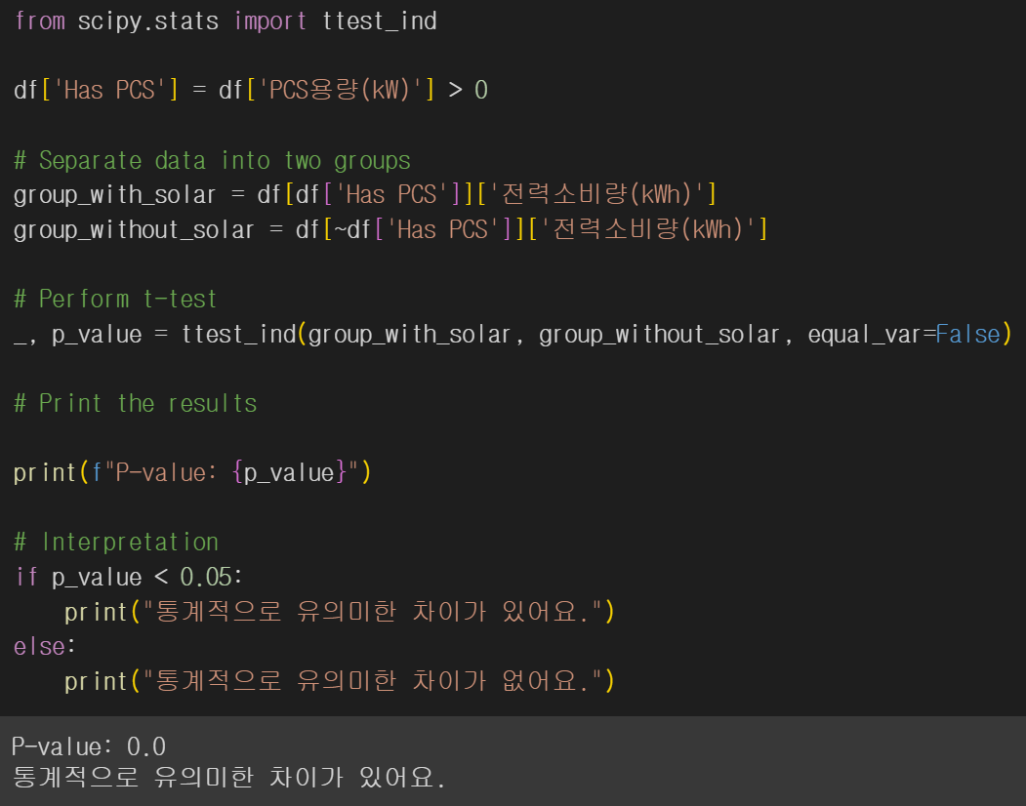
전처리 - 태양광용량, ESS저장용량, PCS용량 T-test

Slide 27
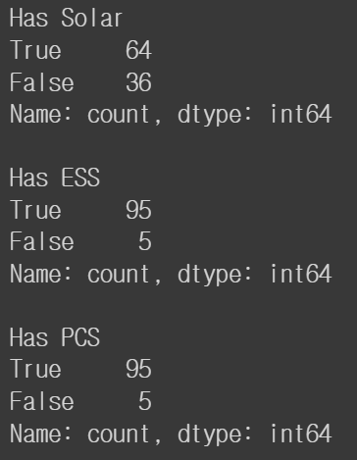
전처리 - 태양광용량, ESS저장용량, PCS용량 T-test
- 태양광용량의 데이터 비율 약 6 : 4
- ESS저장용량 & PCS용량의 데이터 비율 약 9 : 1
- ESS저장용량 & PCS용량의 경우 데이터의 심각한 불균형으로 인해 t-test결과 신뢰성 하락
- 데이터의 심각한 불균형 -> 학습 악영향
- ESS, PCS 제거 결정

Slide 28
필요 컬럼 추출
기온(C)
강수량(mm)
풍속(m/s)
습도(%)
일조(hr)
일사(MJ/m2)
전력소비량(kWh)
건물유형
연면적(m2)
냉방면적(m2)
월
일
시간
태양광용량(kW)

Slide 29
파생변수 생성
불쾌지수
- 1.8x기온–0.55x(1–습도)x(1.8x기온–26)+32
체감온도
- 13.12 + 0.6215 * 기온 - 11.37 * 풍속 *0.16 + 0.3965 * 풍속 * 0.16 * 기온
냉방면적/연면적 (연면적 대비 냉방면적)

Slide 30
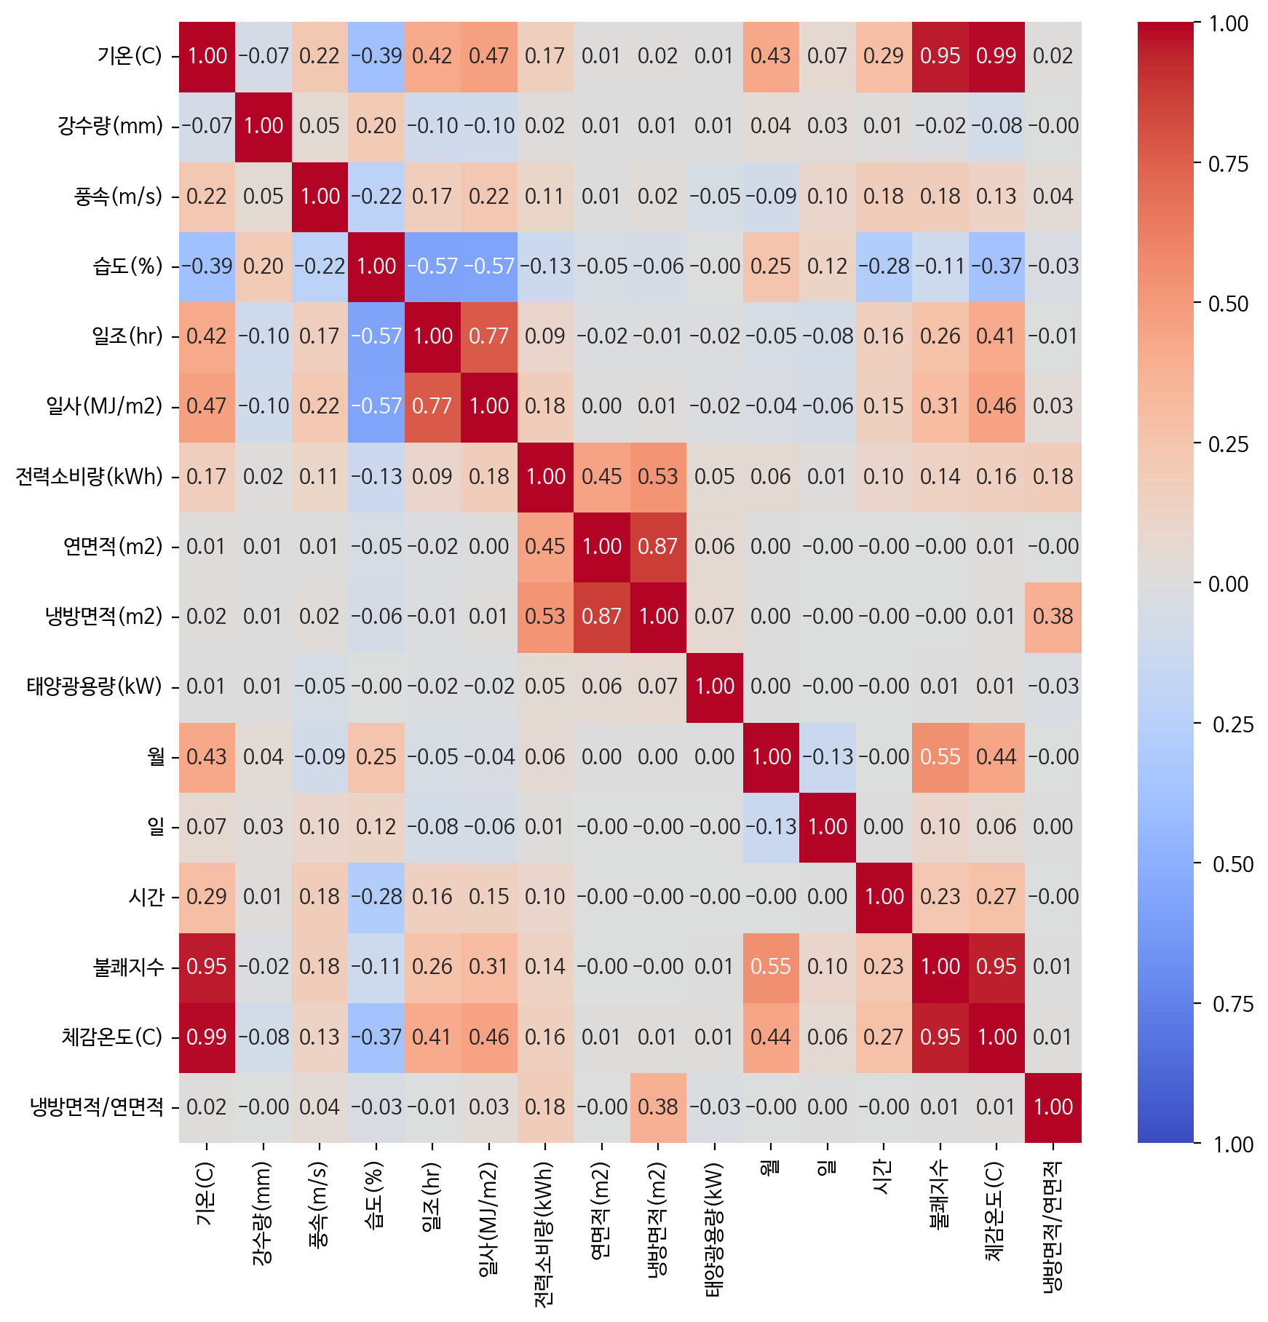
EDA - 상관관계 분석

Slide 31
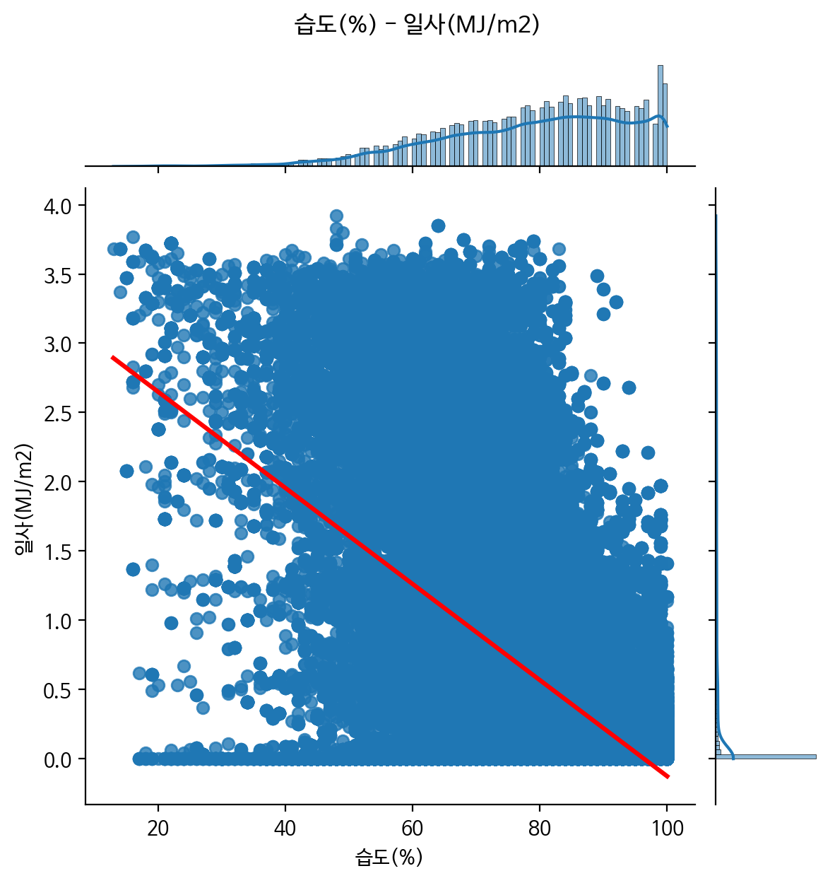
EDA - 상관관계 분석(습도 - 일사 추가 시각화)
- 확실히 습도가 높을수록 일사량이
줄어드는 모습

Slide 32
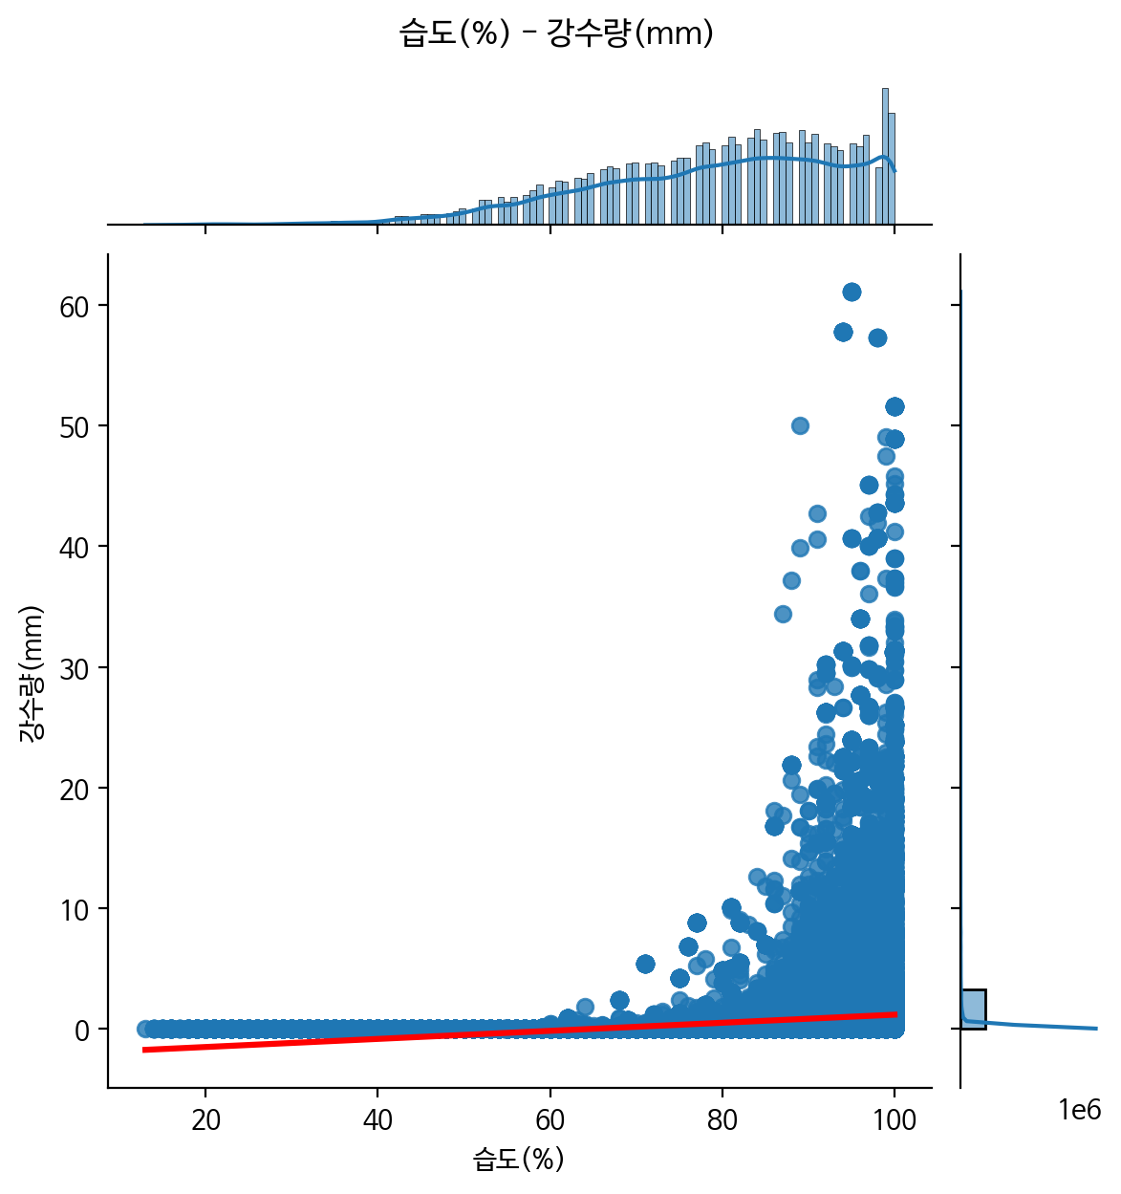
EDA - 상관관계 분석(습도 - 강수량 추가 시각화)
- 비선형
- 대부분 이상치

Slide 33
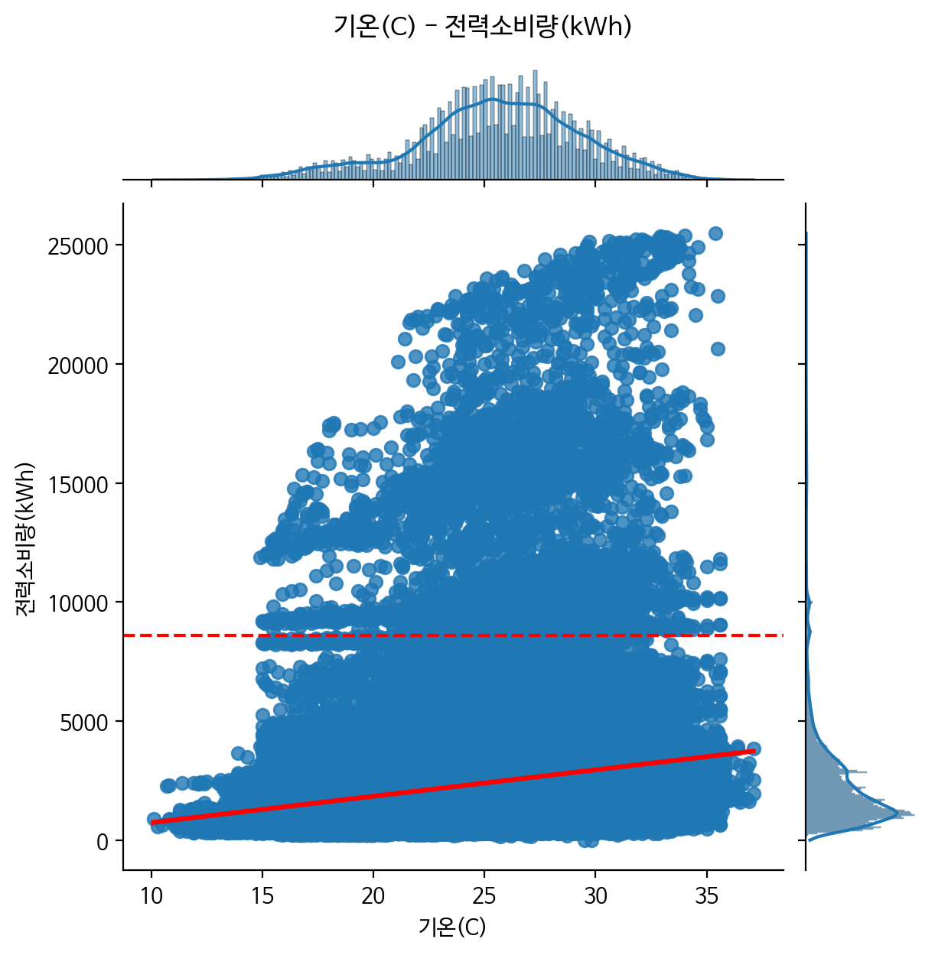
EDA - 상관관계 분석(전력소비량 - 기온 추가 시각화)
- 가로 빨간 점선은 전력소비량 이상치 기준점
- 데이터의 분포가 매우 큼
-> 이상치로 인한 상관계수 저하

Slide 34
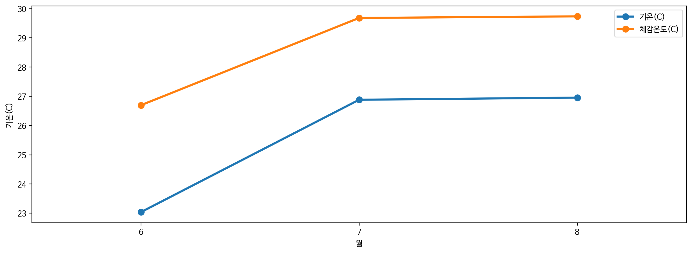
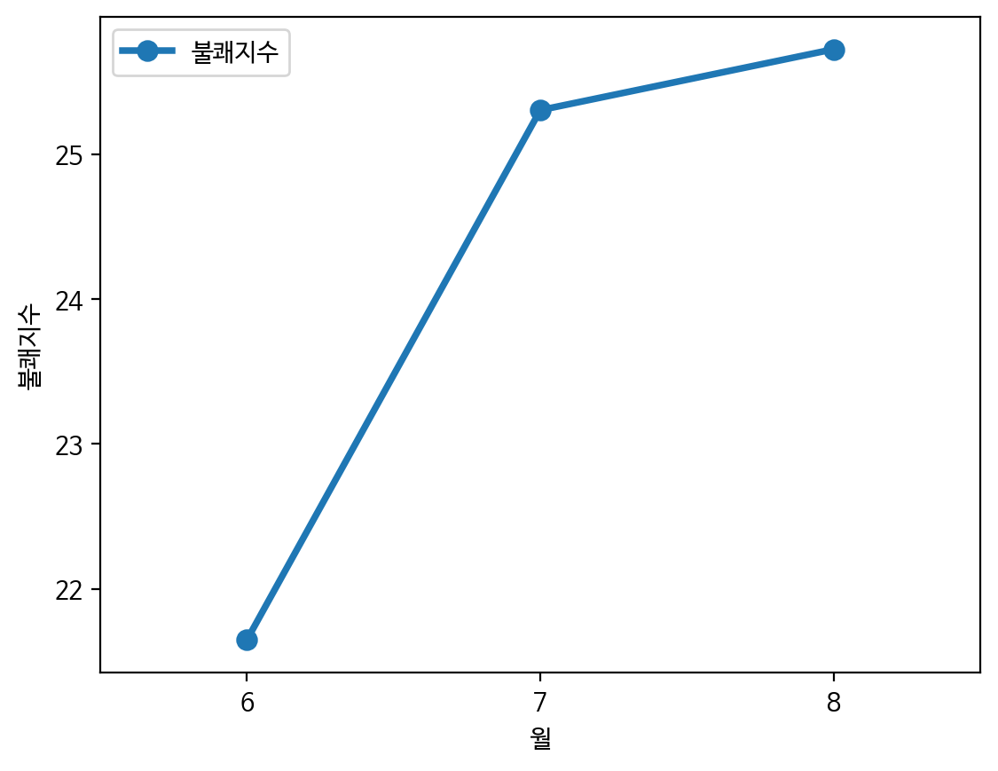
EDA - 상관관계 분석(월과 기온/불쾌지수/체감온도 추가 시각화)

Slide 35
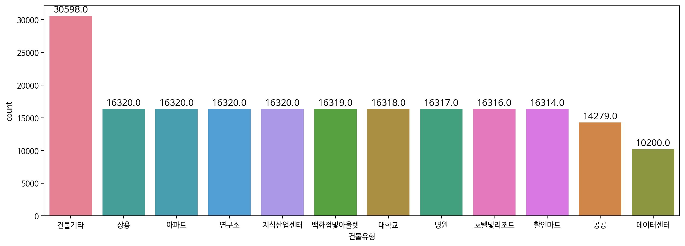
EDA - 어떤 건물 유형이 많은가?

Slide 36
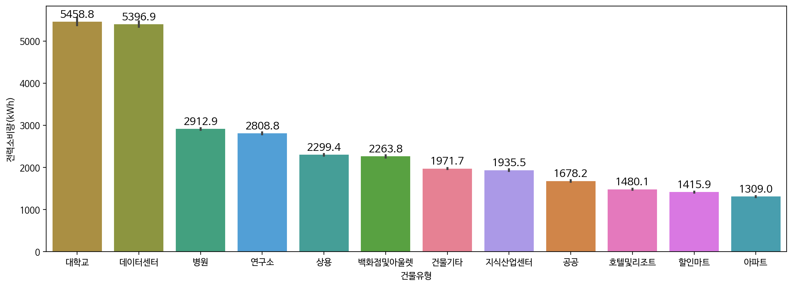
EDA - 건물 별 평균 전력소비량은?

Slide 37
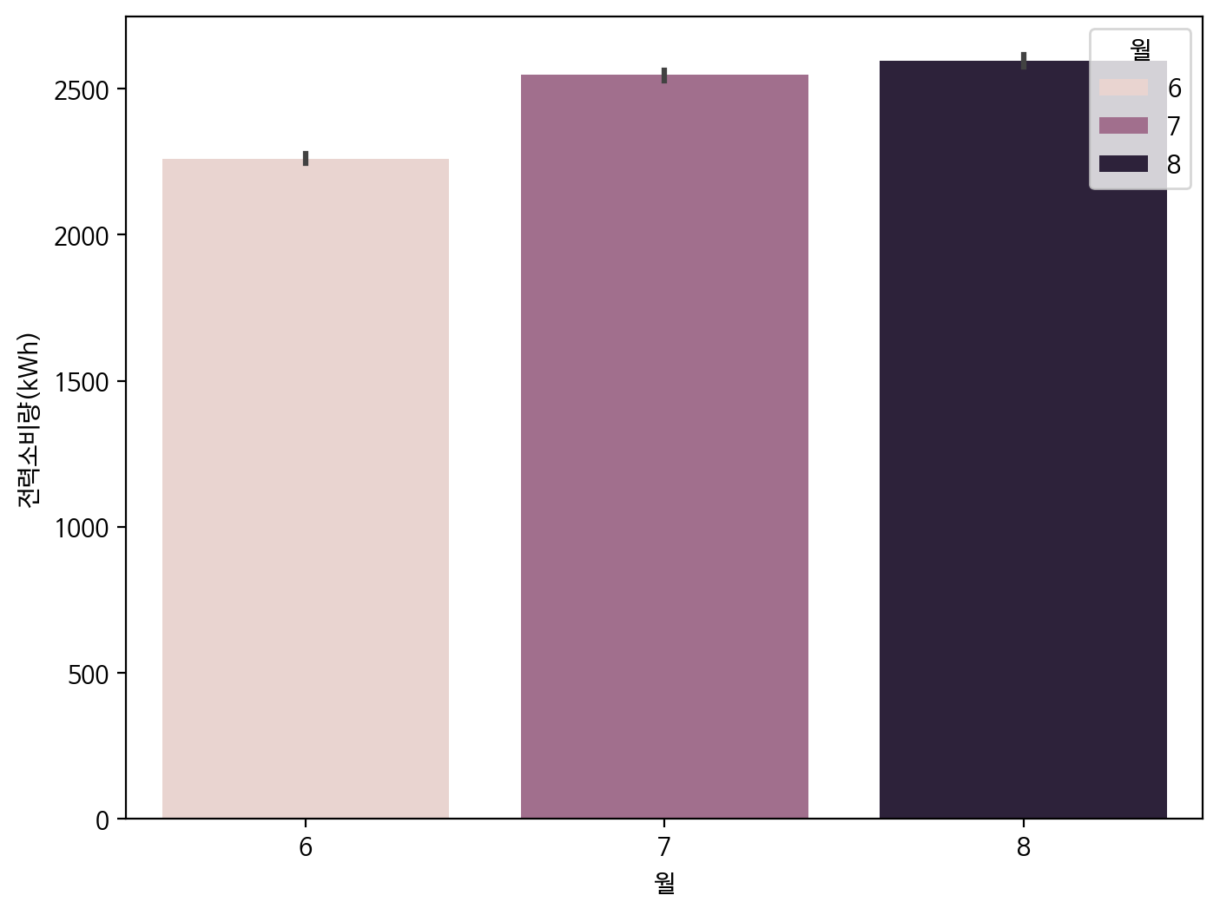
EDA - 월별 전력소비량은?

Slide 38
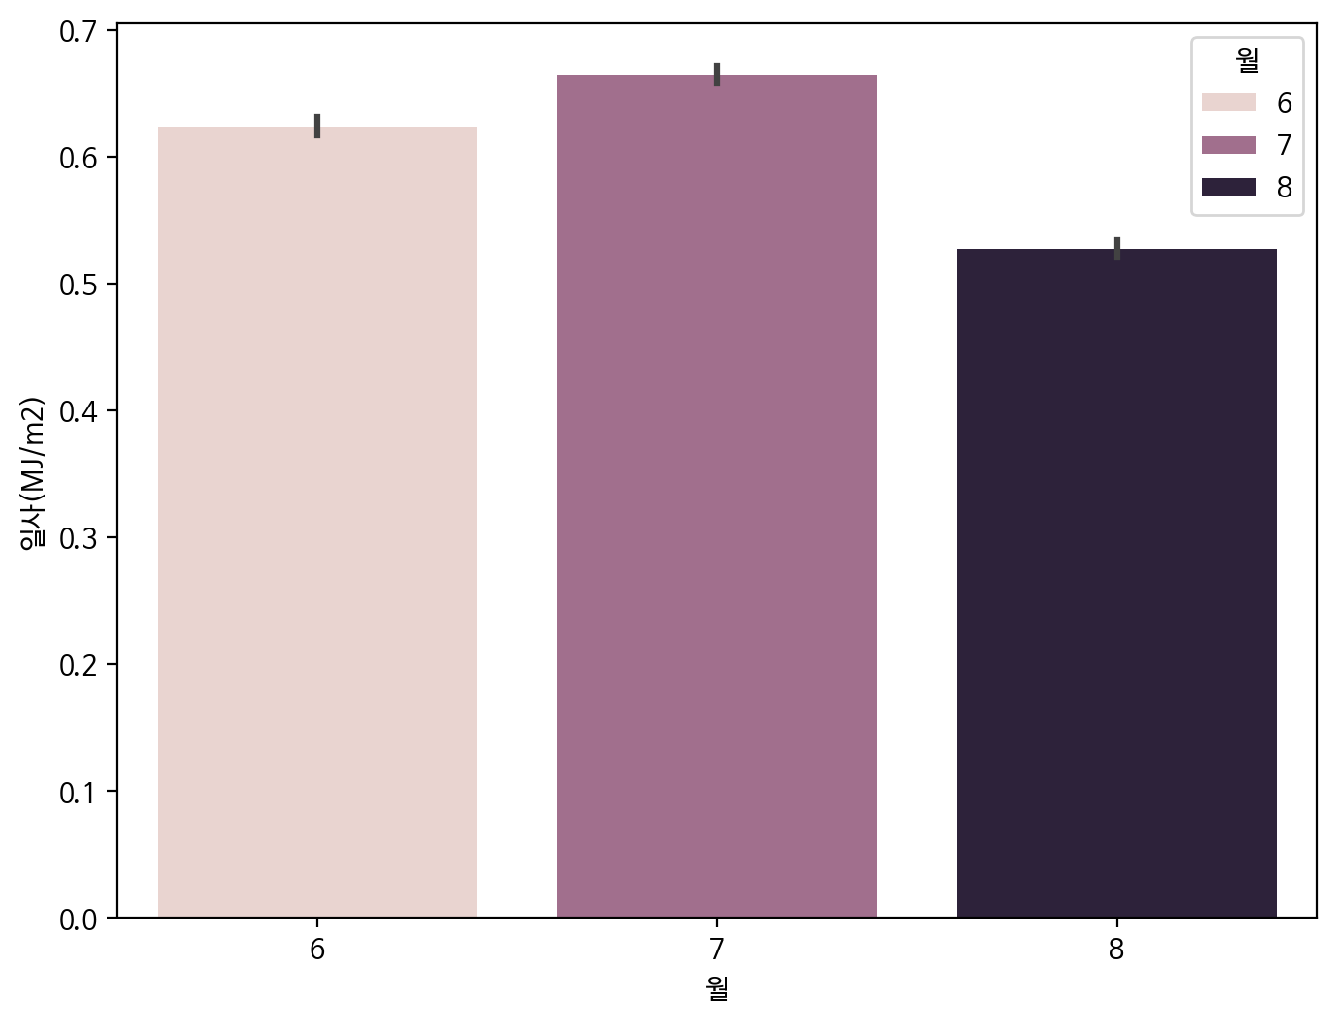
EDA - 일사량이 많은 월은?

Slide 39
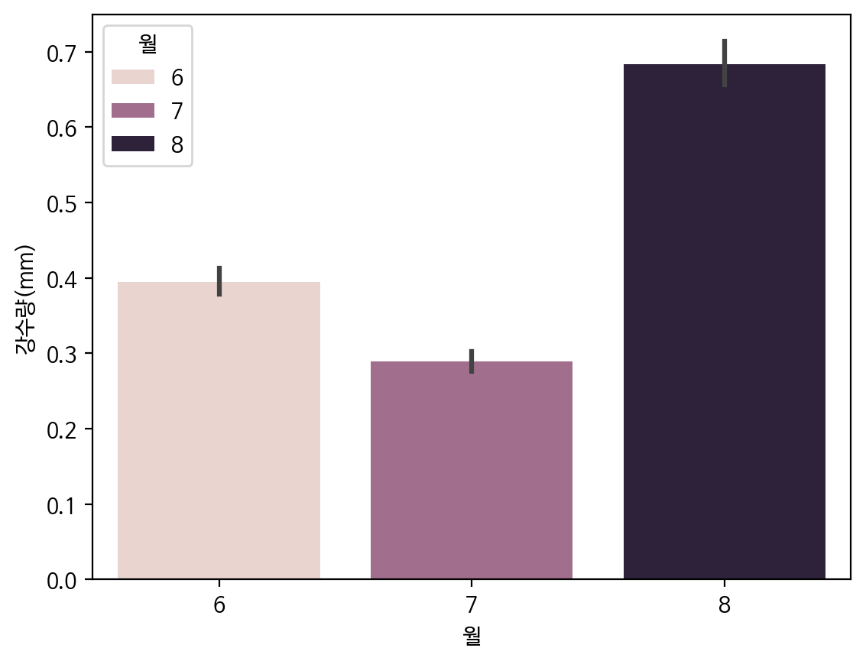
EDA - 8월에 비가 많이 왔는가?

Slide 40
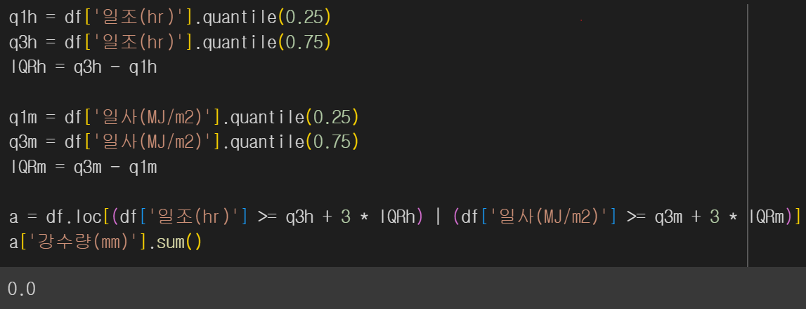
EDA - 일사, 일조량이 높은 날은 강수량이 없었는가?

Slide 41
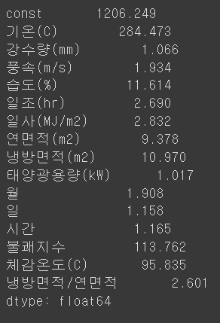
다중공선성
- 우선 파생변수인 불쾌지수 제거

Slide 42
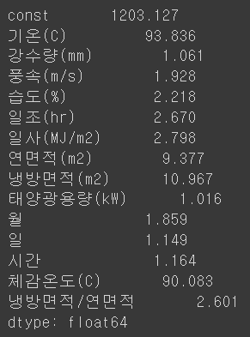
다중공선성 - STEP 1
- 파생변수인 체감온도(C) 제거

Slide 43
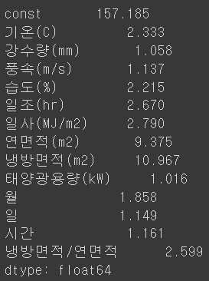
다중공선성 - STEP 2
- 냉방면적 제거

Slide 44
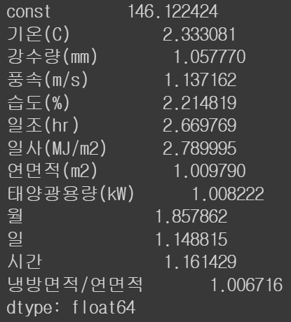
다중공선성 - STEP 3
- 모든 VIF값 5미만

Slide 45
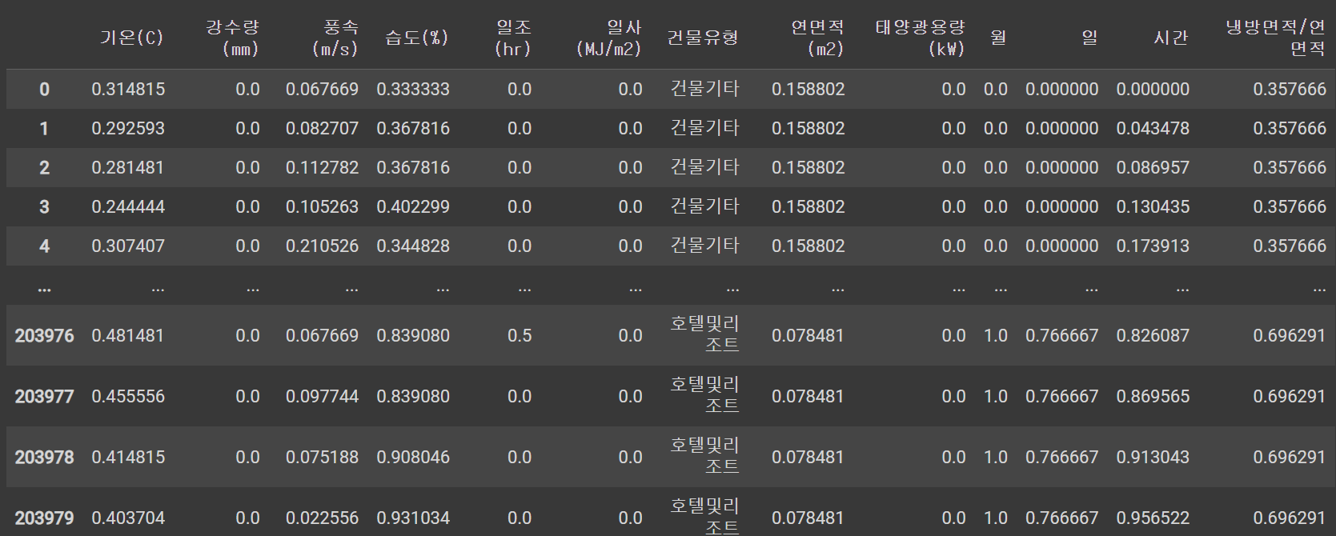

데이터 스케일링
데이터 별로 단위가 다르고, 크기도 매우 상이함으로 데이터 스케일링 진행

Slide 46

가변수 처리

Slide 47
평가지표
R2 score(결정계수)
MAE(평균 절대 오차)
MSE(평균 제곱 오차)
RMSE(평균 제곱근 오차)
SMAPE(대칭 평균 절대 비율 오차)

Slide 48
모델 학습
1. LinearRegression
2. PolynomialRegression
3. ElasticNet
4. DecisionTreeRegressor
5. RandomForestRegressor

Slide 49

모델 학습

Slide 50

모델 과적합 여부 검사

Slide 51

모델 튜닝 - 그리드 서치
리소스 자원 부족 & 런타임 에러가 지속
비교적 적은 시도로 파라미터 서치가 가능한 베이즈 서치 이용

Slide 52
모델 튜닝 - 베이즈 서치
그리드 서치보다 비교적 적은 시도로 탐색 가능
사전 사건의 정보를 활용하여 사후 사건의 탐색 위치 결정

Slide 53

모델 튜닝 - 베이즈 서치 (파라미터 설명)
n_estimators: 트리의 수
max_depth : 트리의 최대 깊이.
min_samples_split : 노드를 분할하는데 필요한 최소 샘플 수
min_sample_leaf : 리프노드에 있어야할 최소 샘플 수
max_features : 최적의 분할을 위해 고려할 최대 feature 개수
n_iter : 베이즈 서치 수행 반복 횟수
cv : 교차검증 폴드 수

Slide 54

모델 튜닝 결과

Slide 55

모델 해석

Slide 56
최종 모델 점수
7.069
- 단순 비교를 했을 경우 상위 4% 이내 달성

Slide 57
잘한 점 & 아쉬운 점
이상치 평균 대체
다양한 시도
돈
시간

Slide 58
감사합니다.

